Slide 1
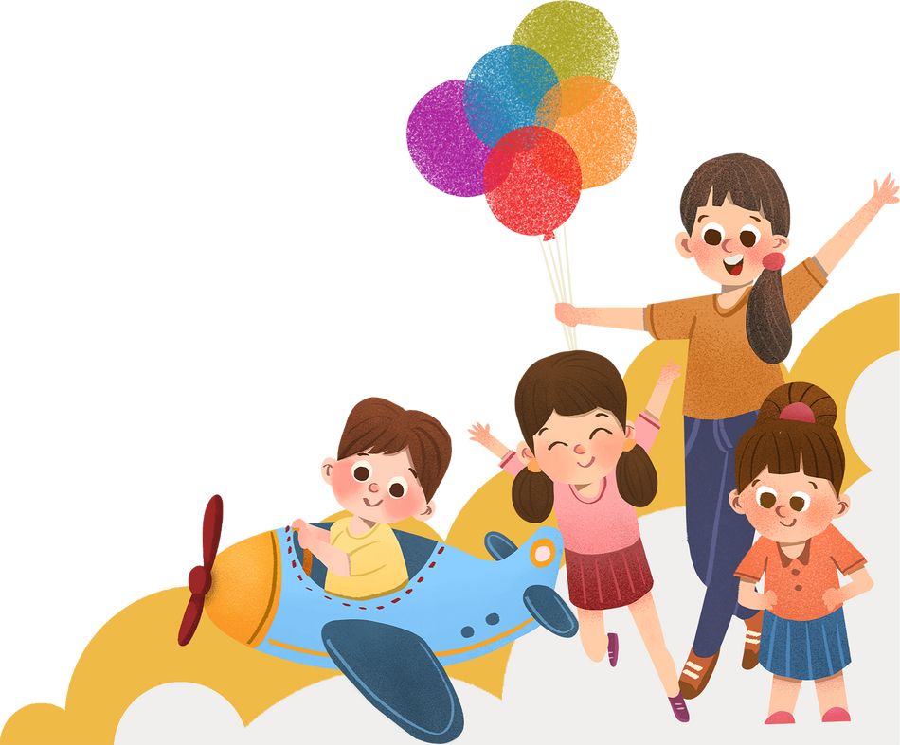
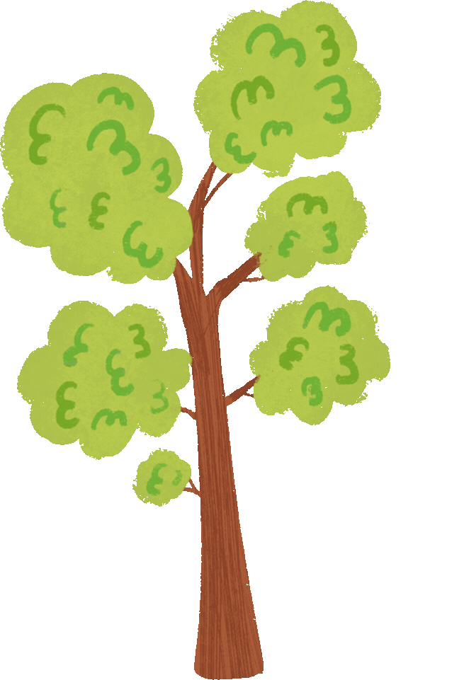
Trường Tiểu học Nguyễn Bỉnh Khiêm
BÀI GIẢNG ĐIỆN TỬ TUẦN 21 THÁNG 2
KHỐI 4
Môn: Đạo đức
Tên bài: Thiết lập quan hệ bạn bè
Năm học 2023 - 2024

Slide 2
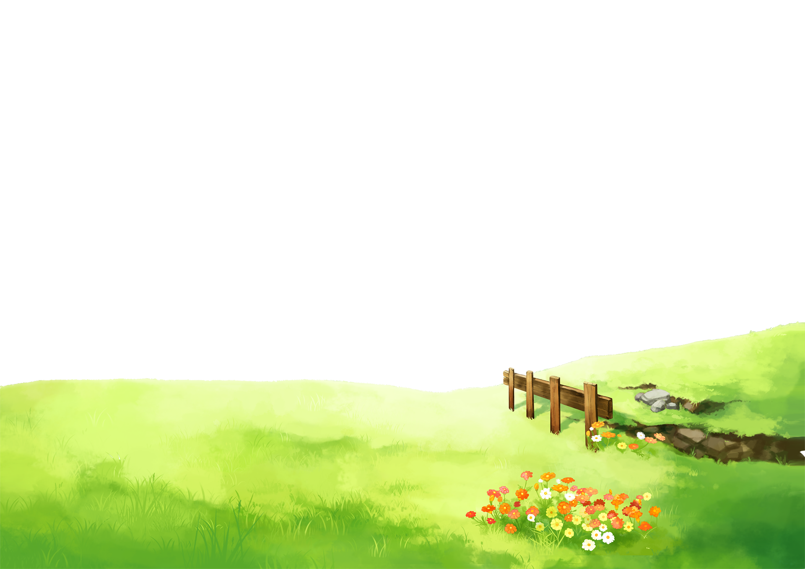
Nguyễn Thị Ái Quyên

Slide 3
KHỞI ĐỘNG

Slide 5
Hoạt động 1: Khám phá vì sao cần thiết lập quan hệ bạn bè

Slide 6
Đọc truyện và trả lời câu hỏi
Em có nhận xét gì về việc làm của Mác dành cho người bạn mới của mình?
Mác là một người bạn thân thiện, tốt bụng, sẵn sàng giúp đỡ khi bạn gặp khó khăn

Slide 7
Cuộc gặp gỡ mang lại cho hai bạn điều gì?
Cuộc gặp gỡ mang đến sự khởi đầu cho một tình bạn đẹp và lâu dài giữa mác và người bạn mới

Slide 8
Theo em vì sao chúng ta cần thiết lập quan hệ bạn bè?
Giúp chúng ta có thêm những người bạn để cùng học, cùng chơi, cúng chia sẻ với nhau những trải nghiệm, những nỗi buồn, niềm vui trong cuộc sống

Slide 9
Trong cuộc sống, ai cũng cần có những người bạn để chia sẻ buồn, vui, cũng nhau học tập, vui chơi, trải nghiệm. Thiết lập quan hệ bạn bè giúp chúng ta có những người bạn như thế.

Slide 10
Hoạt động 2: Tìm hiểu cách thiết lập quan hệ ban bè

Slide 11
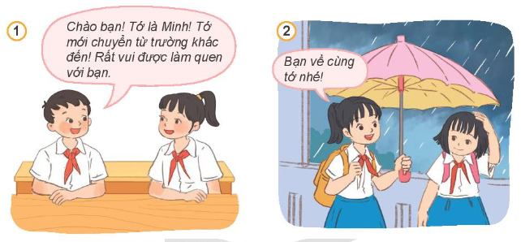
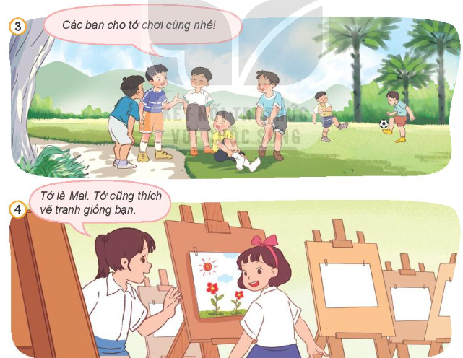
Các bạn trong tranh đã làm gì để thiết lập quan hệ bạn bè?
Thảo luận nhóm 4

Slide 12
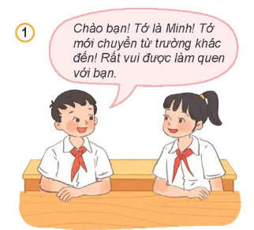
Bạn nam tự giới thiệu và bày tỏ mong muốn được kết bạn với bạn nữ

Slide 13
Khi được bạn chủ động làm quen chúng ta nên đáp lại thế nào?
Vui vẻ, thân thiện bày tỏ niềm vui khi có bạn mới và giới thiệu bản thân

Slide 14
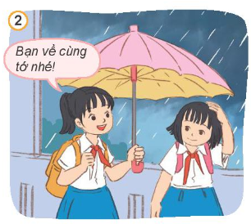
Bạn nữ thể hiện sự quan tâm và chia sẻ với bạn qua việc rủ bạn đi chung ô khi trời mưa mà bạn quên không mang ô, áo mưa.

Slide 15
Khi được bạn giúp đỡ, chúng ta cần làm gì?
Chúng ta cần nói lời cảm ơn.

Slide 16
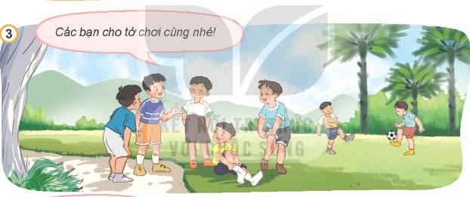
Bạn nam chủ động đề nghị được chơi đá bóng cùng các bạn.

Slide 17
Khi bạn đề nghị được cùng chơi chúng ta nên làm thế nào? Vì sao?
Hào hứng vui vẻ mời bạn cùng tham gia vì có nhiều bạn chơi cùng vui hơn.

Slide 18
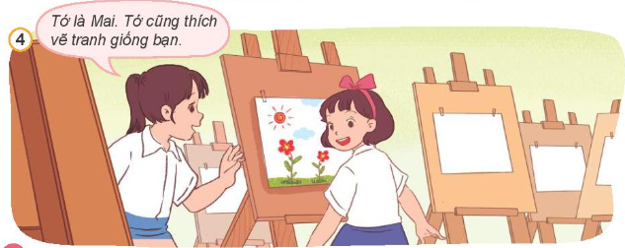
Bạn nữ chia sẻ sở thích của mình với bạn.

Slide 19
Chủ động chia sẻ sở thích với bạn có thể đem lại điều gì?
Chúng ta sẽ tìm được những người bạn cùng sở thích.

Slide 20
Theo em còn có những cách nào khác để thiết lập quan hệ bạn bè?

Slide 21
Cách nào khác để thiết lập quan hệ bạn bè
Cho bạn mượn đồ dùng học tập khi bạn quên
Giúp giảng cho bạn bài khó
Chia sẻ cuốn sách hay
Đề nghị bạn tham gia cùng trò chơi
Chia sẻ đồ ăn ngon
Cùng tham gia các câu lạc bộ,…

Slide 22
Để thiết lập quan hệ bạn bè, chúng ta cần giới thiệu bản thân; chủ động thể hiện mong muốn làm quen và chơi cùng bạn; thể hiện sự quan tâm tới bạn; luôn thể hiện thái độ thân thiện , cởi mở…

Slide 25
Một học sinh đóng vai phóng viên và lần lượt hỏi các bạn trong lớp câu hỏi.

Slide 26
Bạn thân nhất của bạn là ai? Bạn đã làm gì để làm quen với người bạn đó?
Các bạn có sở thích gì chung? Bạn thường làm gì cùng nhau?
Bạn có suy nghĩ gì về người bạn đó?

Slide 27
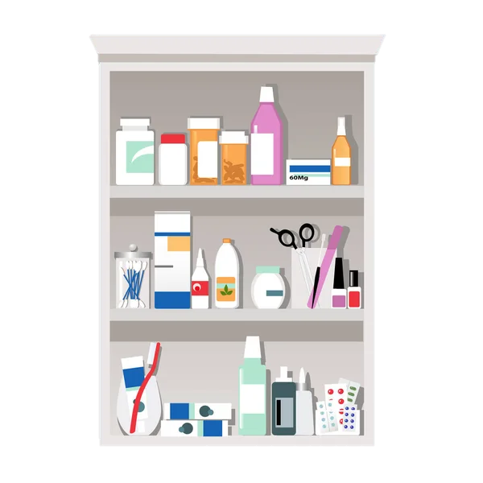
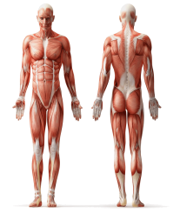
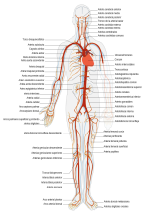
Dặn dò

Slide 28
